Slide 1

Создавайте презентации онлайн
с Документами TeamLab
www.teamlab.com

Slide 2
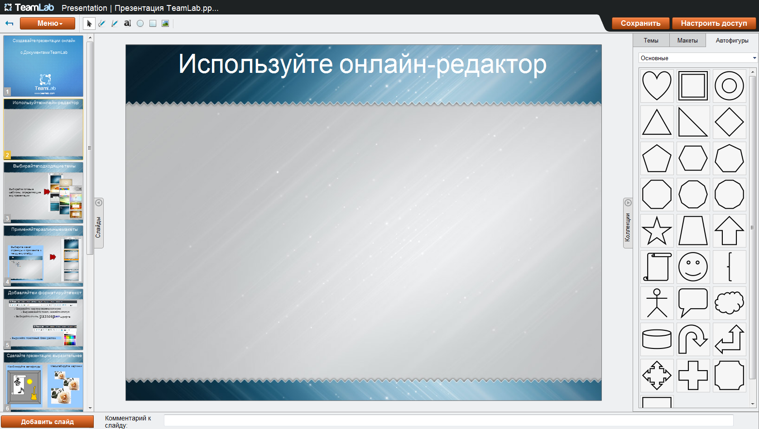
Используйте онлайн-редактор
Создавайте и редактируйте презентации прямо на портале TeamLab
Используйте онлайн-редактор, включающий все необходимые инструменты
Делитесь презентацией с коллегами

Slide 3
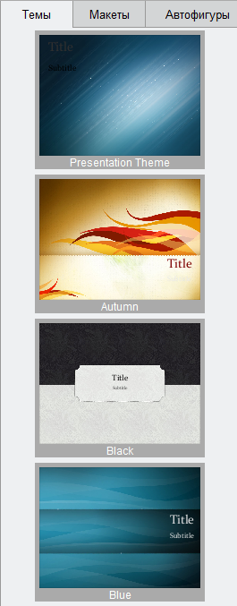
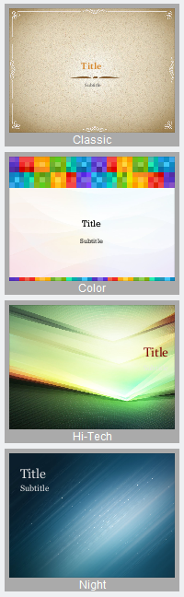
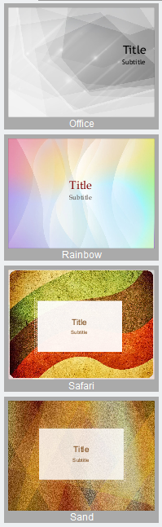
Выбирайте подходящие темы
Выбирайте готовые шаблоны, определяющие вид презентации

Slide 4
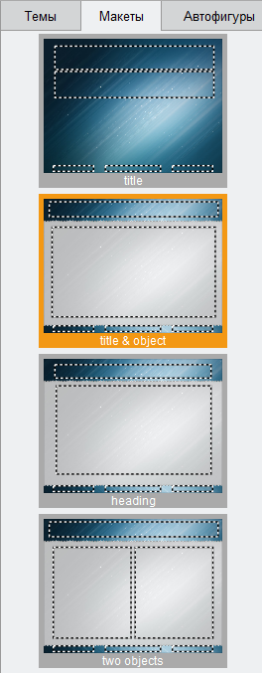
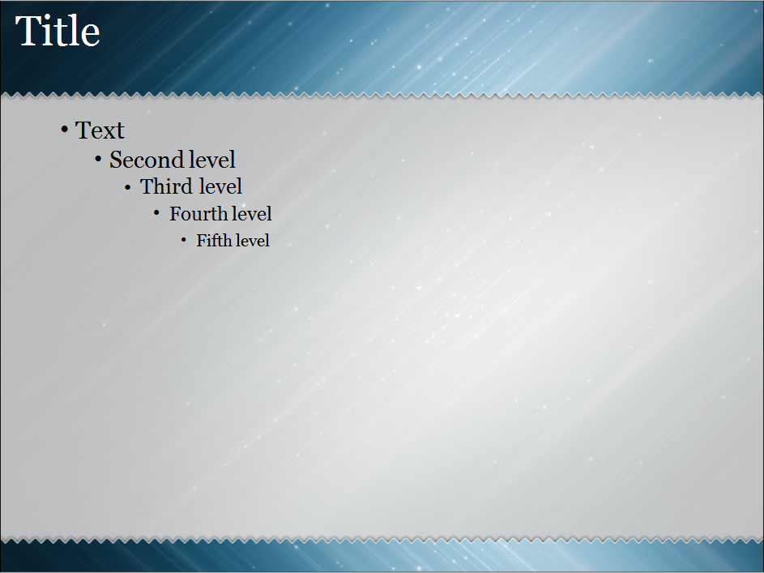
Применяйте различные макеты
Выберите макет страницы и примените к текущему слайду

Slide 5
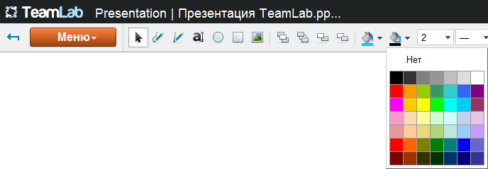
Добавляйте и форматируйте текст
Создавайте маркированные списки
Выравнивайте текст, меняйте отступ
Выбирайте стиль, размер, цвет шрифта
Выделяйте текстовый блок цветом

Slide 6

Сделайте презентацию выразительнее
Комбинируйте автофигуры
Масштабируйте картинки

Slide 7
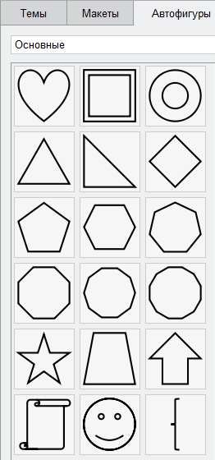
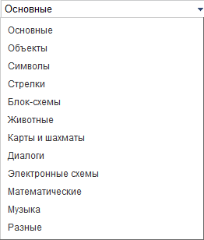

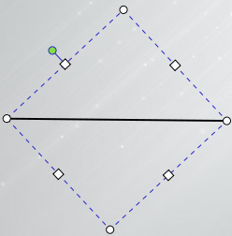
Используйте графические объекты
Применяйте автофигуры разных типов
Рисуйте формы и линии

Slide 8

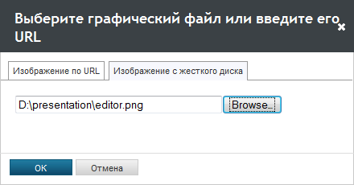
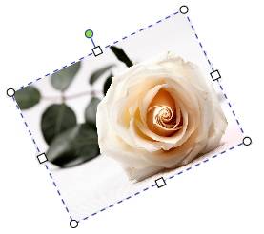
Вставляйте изображения
Загружайте графические файлы, меняйте их размер,
положение и ориентацию

Slide 9

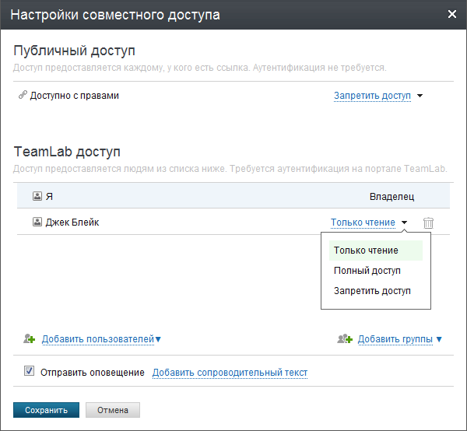
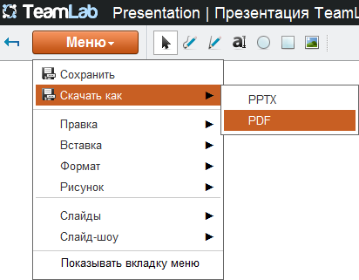
Сохраните работу и поделитесь ей
Сохраните созданую презентацию на портале
Поделитесь ей с другими пользователями портала
Выберите подходящий режим доступа
Скачайте файл, если надо

Slide 10


Создайте собственную презентацию
в онлайн-офисе TeamLab
узнайте больше на www.teamlab.com/help/GettingStarted/Documents.aspx

